Slide 1
Datos Personales, Vida Privada e Intimidad.
Tres figuras jurídicas distintas y un solo fin verdadero, su protección
Dr. Alfonso Hernández Godínez

Slide 2
Sumario
Contenido de las figuras jurídicas de Datos Personales, Vida Privada e Intimidad.
Del derecho a la intimidad y vida privada: Construcción jurisprudencial del derecho de protección de datos personales.
La Protección de los Datos Personales en México. Un Derecho Humano de cara al siglo XXI.

Slide 3
Contenido de las figuras jurídicas de Datos Personales, Vida Privada e Intimidad.
¿Por qué debe existir un equilibrio entre el derecho a la información y la protección de los datos personales?
¿En caso de colisión entre el derecho a la información y la protección de datos personales, cuál derecho debe prevalecer?
¿Cuál debe ser el canon de proporcionalidad para efecto de resolver la colisión entre el derecho a la información y la protección de datos personales?

Slide 4
Datos Personales
Como límite al derecho de
acceso a la información
Protección de datos personales
como un derecho fundamental

Slide 5
5 de abril del 2006
Iniciativa de decreto para reformar el artículo 16 de la CPEUM para elevar la protección de datos personales a rango de derecho fundamental
No fue aprobada por el Congreso de la Unión sino hasta el
11 de diciembre del 2008
Fue publicada en el Diario Oficial de la Federación el
1 de junio del 2009
Derecho de Protección de Datos Personales
16 de noviembre del 2006
iniciativa de decreto para reformar el artículo 6 constitucional y elevar el derecho de acceso a la información pública al rango de un derecho fundamental
Fue aprobada por el Congreso de la Unión el
19 de abril del 2007
Fue publicada en el Diario Oficial de la Federación el
20 de julio del 2007
Derecho de Acceso a la Información

Slide 6
Datos Personales
Derecho
Es un Derecho a favor de cualquier persona física para acudir ante la autoridad judicial y pedir la tutela ante el mal manejo que se haga de sus datos
Obligación
Es una obligación de los órganos del Estado y personas privadas para conservar y tratar los datos personales de acuerdo a los fines para los que han sido solicitados.

Slide 7
Reforma constitucional en materia de transparecia 2014 (7 febrero 2016)
Ley General de Transparencia y Acceso a la Información (4 mayo 2015);
Ley General de Protección de Datos Personales en Posesión de Sujetos Obligados (26 enero 2017);
Ley General de Archivos (pendiente)

Slide 8
Concepto o contenido de vida privada, intimidad y datos personales

Slide 9
Vida Privada
Puede ser considerada como
“el ámbito donde pueden imperar exclusivamente los deseos y preferencias individuales. Es condición necesaria del ejercicio de la libertad individual. (…) Es el ámbito de lo reservado a un tipo de situaciones o relaciones interpersonales en donde la selección de los participantes depende de la libre decisión de cada individuo”*. Además, “la vida privada, que si puede ser compartida por varias personas y, por tanto, es predicable de la familia incluso del matrimonio en la mayoría de los aspectos, es, ala vez, reservada y secreta y debe ser respetada por la información”**.
* E. GARZÓN VALDÉS, “Lo íntimo, lo privado y lo público”, en Claves de la razón práctica, no. 137, noviembre del 2003, p. 17.
**J. M. DESANTES GUANTER, Derecho a la información. Materiales para un sistema de la comunicación, fundación COSO, Valencia 2004, p. 215.

Slide 10
Vida Privada
“La vida se constituye por el ámbito privado reservado para cada persona y del que quedan excluidos los demás, mientras que la intimidad se integra con los extremos más personales de la vida y del entorno familiar, cuyo conocimiento se reserva para los integrantes de la unidad familiar. Así, el concepto de vida privada comprende a la intimidad como el núcleo protegido con mayor celo y fuerza porque se entiende como esencial en la configuración de la persona, esto es, la vida privada es lo genéricamente reservado y la intimidad -como parte de aquélla- lo radicalmente vedado, lo más personal; de ahí que si bien son derechos distintos, al formar parte uno del otro, cuando se afecta la intimidad, se agravia a la vida privada.

Slide 11
Vida Privada
El derecho fundamental a la vida privada consiste en la facultad que tienen los individuos para no ser interferidos o molestados por persona o entidad alguna, en todo aquello que desean compartir únicamente con quienes ellos eligen; así, este derecho deriva de la dignidad de la persona e implica la existencia de un ámbito propio y reservado frente a la acción y conocimiento de los demás”.*
* Tesis: 1a. CXLIX/2007, “Vida privada e intimidad. Si bien son derechos distintos, ésta forma parte de aquélla”, publicada en el Semanario Judicial de la Federación y su Gaceta, novena época, primera Sala, XXVI, julio 2007, p. 272; Tesis: 1a. CXLVIII/2007, “Vida privada. El artículo 1o. de la Ley Sobre Delitos de Imprenta, al proteger el honor y la reputación frente a cualquier manifestación o expresión maliciosa, no excede el límite establecido por el artículo 7o. de la Constitución Federal”, publicada en el Semanario Judicial de la Federación y su Gaceta, novena época, primera Sala, XXVI, julio 2007, p. 272.

Slide 12
Intimidad
Para Desantes Guanter
“la intimidad es también un derecho absoluto. Sólo Dios conoce toda intimidad : Los teólogos nos aseguran que ni siquiera los ángeles son capaces de percibirla ”
“la intimidad sería aquella zona espiritual del hombre que considera inespecífica, distinta a cualquier otra, independientemente de que lo sea; y, por tanto, exclusivamente suya que tan sólo él puede libremente revelar”.*
* J. M. DESANTES GUANTER, Derecho a la información. Materiales para un sistema de la comunicación, fundación COSO, Valencia 2004, p. 214-215 y 243.

Slide 13
Intimidad
Cuando Garzón Valdés hace las distinciones entre lo íntimo, lo privado y lo público, señala que el rasgo de lo íntimo son “los pensamientos de cada cual, de la formación de decisiones, de las dudas que escapan a una clara formulación, de lo reprimido, de lo aún no expresado y que quizás nunca lo será, no sólo porque no se desea expresarlo sino porque es inexpresable; es, no pocas veces, el marasmo que tanto suele interesar a los psicoanalistas desde Freud les enseñara a distinguir entre el ello, el ego y el superego”.*
* E. GARZÓN VALDÉS, “Lo íntimo, lo privado y lo público”, en Claves de la razón práctica, no. 137, noviembre del 2003, p. 16.

Slide 14
Intimidad
Luego, concluye señalando que “conviene, pues, tener en cuenta que en el ámbito de la intimidad, según la interpretación aquí propuesta, es donde el individuo ejerce plenamente su autonomía personal; es el reducto último de la personalidad, es allí donde soy lo que soy”.*
* E. GARZÓN VALDÉS, “Lo íntimo, lo privado y lo público”, en Claves de la razón práctica, no. 137, noviembre del 2003, p. 17.

Slide 15
Intimidad
“Hay muchos… que desean saber quién soy yo… los cuales, aunque han oído algo o han oído a otros de mí, no pueden aplicar su oído a mi corazón, donde soy lo que soy. Quieren, sin duda, saber por confesión mía lo que soy interiormente, allí donde ellos no pueden penetrar con la vista, ni el oído, ni la mente.”*
*San Agustín.- Confesiones, Libro X. Obras de San Agustín. Madrid, 1956.

Slide 16
Protección de Datos Personales
“El derecho a la protección de los datos personales se refiere únicamente a las personas físicas por estar encausado al respeto de un derecho personalísimo, como es el de la intimidad, del cual derivó aquél. Esto es, en el apuntado supuesto no se actualiza una igualdad jurídica entre las personas físicas y las morales porque ambas están en situaciones de derecho dispares, ya que la protección de datos personales, entre ellos el del patrimonio y su confidencialidad, es una derivación del derecho a la intimidad, del cual únicamente goza el individuo, entendido como la persona humana.”
Tesis aislada de la Segunda Sala de la Suprema Corte de Justicia de la Nación.

Slide 17
Datos Personales
Datos personales: Cualquier información concerniente a una persona física identificada o identificable. Se considera que una persona es identificable cuando su identidad pueda determinarse directa o indirectamente a través de cualquier información;
* Ley General de Protección de Datos Personales en Posesión de Sujetos Obligados

Slide 18
Datos Personales
Datos personales sensibles: Aquellos que se refieran a la esfera más íntima de su titular, o cuya utilización indebida pueda dar origen a discriminación o conlleve un riesgo grave para éste. De manera enunciativa más no limitativa, se consideran sensibles los datos personales que puedan revelar aspectos como origen racial o étnico, estado de salud presente o futuro, información genética, creencias religiosas, filosóficas y morales, opiniones políticas y preferencia sexual;
* Ley General de Protección de Datos Personales en Posesión de Sujetos Obligados

Slide 19
Datos Personales
Identificación
    Nombre, edad, domicilio, sexo, RFC, CURP...
Patrimoniales
    Cuentas bancarias, saldos, propiedades...
Salud
    Estados de salud físicos y mentales...
Biométricos
    Huellas dactilares, iris, voz…
Otros
    Ideología, afiliación política, religión, origen étnico, preferencia sexual...

Slide 20
Datos Personales
PERSONAS MORALES. TIENEN DERECHO A LA PROTECCIÓN DE LOS DATOS QUE PUEDAN EQUIPARARSE A LOS PERSONALES, AUN CUANDO DICHA INFORMACIÓN HAYA SIDO ENTREGADA A UNA AUTORIDAD.*
El artículo 16, párrafo segundo, de la Constitución Política de los Estados Unidos Mexicanos reconoce el derecho a la Protección de Datos Personales, consistente en el control de cada individuo sobre el acceso y uso de la información personal en aras de preservar la vida privada de las personas. En ese sentido, el derecho a la Protección de Datos Personales podría entenderse, en primera instancia, como una prerrogativa de las personas físicas, ante la imposibilidad de afirmar que las morales son titulares del derecho a la intimidad y/o a la vida privada; sin embargo, el contenido de este derecho puede extenderse a cierta información de las personas jurídicas colectivas, en tanto que también cuentan con determinados espacios de protección ante cualquier intromisión arbitraria por parte de terceros respecto de cierta información económica, comercial o relativa a su identidad que, de revelarse, pudiera anular o menoscabar su libre y buen desarrollo.

Slide 21
Esquema de protección
Vida Pública
Vida Privada
Vida Intima

Slide 22
Concepto derecho a la propia imagen e identidad, integridad y honor

Slide 23
Concepto derecho a la propia imagen e identidad.
Es un derecho subjetivo exigible frente a todos, particulares y poderes públicos, que otorga a su titular la facultad de decidir todo lo relativo a la captación, reproducción o publicación de su imagen... El derecho a la propia imagen sirve, por supuesto, como mecanismo de protección al honor y la intimidad, pero tiene un contenido específico, que desborda el ámbito estricto del derecho al honor, y que sólo en un sentido absolutamente abierto puede ser considerado como parte integrante de la intimidad.

Slide 24
Concepto derecho a la propia imagen e identidad.
El derecho a la imagen se concreta en la "facultad que el Ordenamiento Jurídico concede a la persona decidir cuándo, por quién y de qué forma pueden ser captados, reproducidos o publicados sus rasgos fisionómicos reconocibles”.

Slide 25
Protección de los Datos Personales se los Presuntos Responsables de un Delito
En cuanto a las características físicas y otras análogas de un presunto delincuente, es conveniente resaltar que en términos del mismo artículo 20 constitucional, se presume su inocencia mientras el juez no emita sentencia, por lo tanto, sus derechos humanos están a salvo, de manera que la difusión de sus características físicas y otras análogas que conlleven a un riesgo para su titular pudieran estar violentando derechos humanos.

Slide 26
Protección de los Datos Personales se los Presuntos Responsables de un Delito
Si bien es cierto que pudiera señalarse que es de interés público que los ciudadanos conozcan a los presuntos responsables de hechos delictivos con el fin de que los identifiquen y puedan presentar nuevas denuncias de hecho, lo cierto es que dichas decisiones no pasan por un test de prueba de daño ni por un examen de ponderación de derechos fundamentales en donde se funde y motive la decisión administrativa.

Slide 27
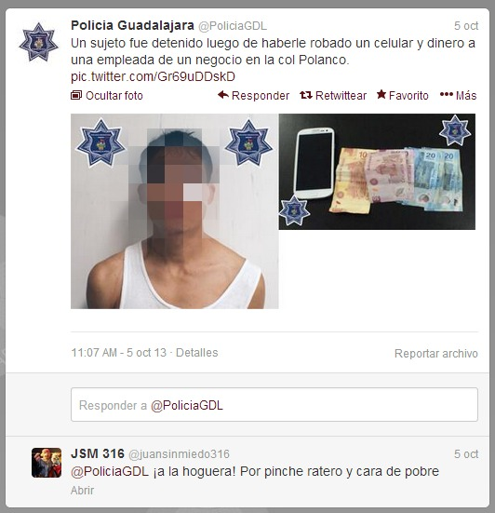

Slide 28
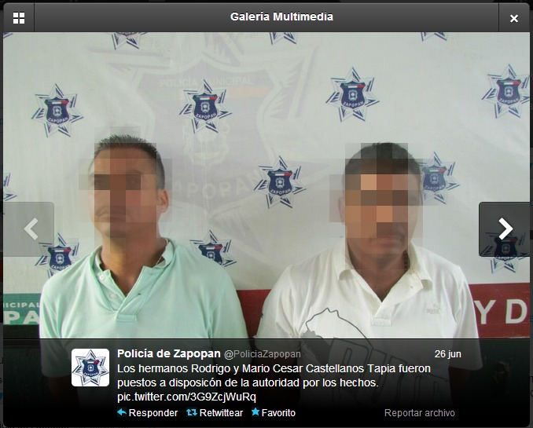

Slide 29
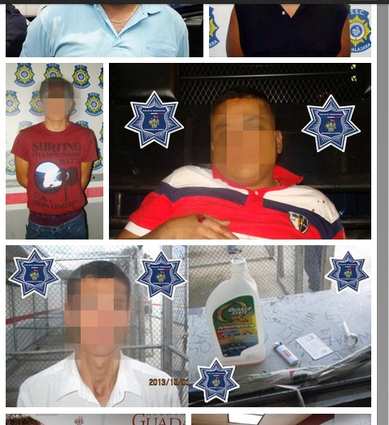

Slide 30
Protección de los Datos Personales de la Víctima o del Ofendido
Existen muchos ejemplos en donde la autoridad difunde datos personales no sólo de los presuntos delincuentes sino de las víctimas de los delitos, aunque éstas últimas sean menores de edad:

Slide 31
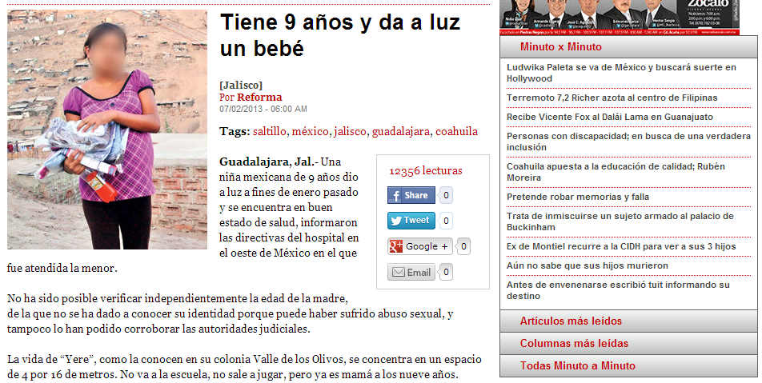
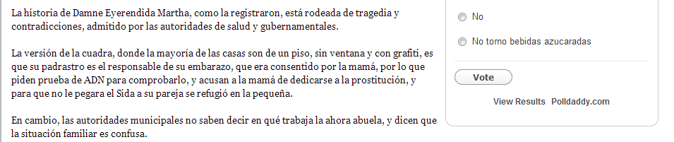

Slide 32
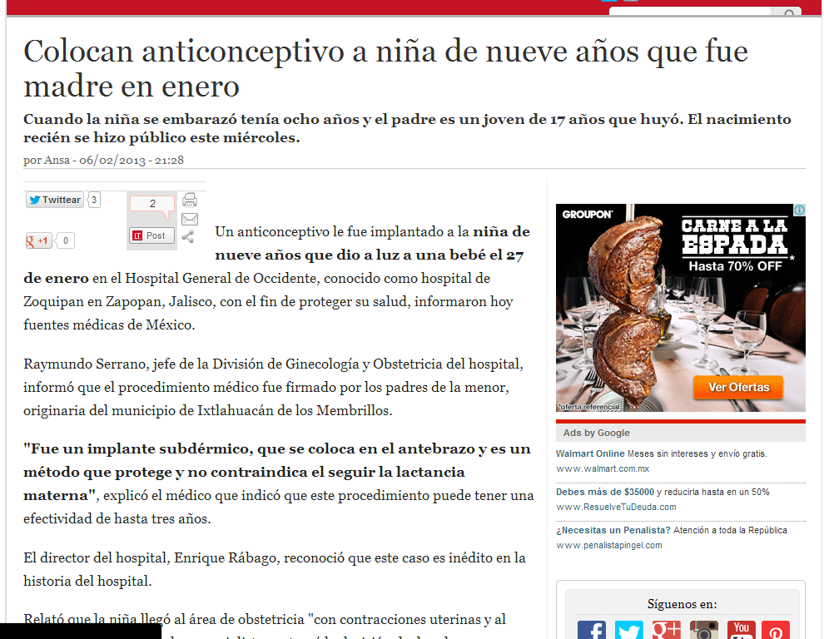

Slide 33
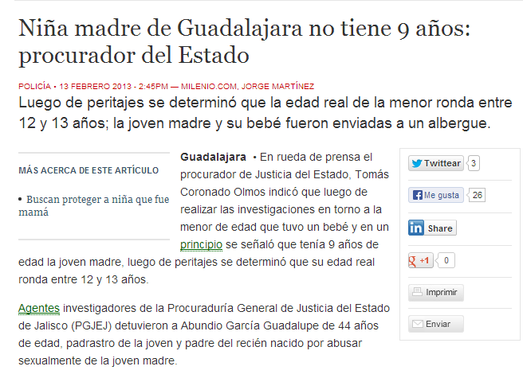

Slide 34
Concepto de integridad. Es el derecho de toda persona a ser protegida en su integridad física, psíquica y moral.
Diversos derechos civiles o individuales tienden a proteger a todo el ser humano desde el punto de vista de su integridad personal, es decir, física, psíquica y moralmente. Entre tales derechos se cuentan: el derecho a la vida, el derecho a no ser sometido a torturas, tratos o penas crueles, inhumanas o degradantes, ni a experimentos científicos sin el libre y pleno consentimiento del interesado, ni a esclavitud, servidumbre o trabajos forzosos y obligatorios.

Slide 35
Concepto del honor. El derecho al honor es un derecho a la no afectación de la propiedad o bien jurídico honor.
El honor se traduce como el valor de la persona en el ámbito de la interactuación comunicativa de la sociedad.
El honor es una parte de la dignidad de la persona, cuyo contenido aparece vinculado al efectivo cumplimiento de los deberes éticos.

Slide 36
Concepto del honor.
El honor es la reputación, el buen nombre, la consideración social o fama de que goza una determinada persona ante los demás. Es la evaluación social de la misma a la luz de sus cualidades familiares, laborales, personales y de su participación en la vida política, económica y cultural. El honor, es el nexo de nuestras vidas privada y pública.

Slide 37
Del derecho a la intimidad y vida privada: Normativa Internacional

Slide 38
Estructura de la Declaración Universal de los Derechos Humanos
Deberes del ciudadano frente a la comunidad y limites a los derechos (art. 28-30)
Derechos y libertades del orden personal (art. 3-11)
Derechos y libertades del hombre en sus relaciones sociales (art. 12-17)
Libertades públicas y derechos políticos
(art. 18-21)
Derechos Económicos, sociales y culturales
(art. 22-27)
Libertad, Igualdad y Sociabilidad (art. 1 y 2)

Slide 39
Declaración Universal de los Derechos Humanos
Artículo 12
  Nadie será objeto de injerencias arbitrarias en su vida privada, su familia, su domicilio o su correspondencia, ni de ataques a su honra o a su reputación. Toda persona tiene derecho a la protección de la ley contra tales injerencias o ataques.

Slide 40
Pacto Internacional de Derechos Civiles y Políticos
Artículo 17: «Nadie será objeto de injerencias arbitrarias o ilegales en su vida privada, su familia, su domicilio o su correspondencia, ni de ataques ilegales a su honra y reputación». Además, «toda persona tiene derecho a la protección de la ley contra esas injerencias o esos ataques».
La redacción anterior sigue la pauta de la Declaración Universal.

Slide 41
Convención sobre los Derechos del Niño
Prohíbe en su artículo 16, en los mismos términos que el artículo anterior, la injerencia o invasión arbitrarias o ilegales a su vida privada, además, del mandato para que la ley proteja los supuestos de esas posibles injerencias.
La Declaración Americana de los Derechos y Deberes del Hombre
Señala en su artículo 5 que «toda persona tiene derecho a la protección de la Ley contra los ataques abusivos a su honra, a su reputación y a su vida privada y familiar».

Slide 42
Convención Americana sobre Derechos Humanos
Señala en el artículo 11, dedicado a la protección de la honra y de la dignidad que «nadie puede ser objeto de injerencias arbitrarias o abusivas en su vida privada, en la de su familia, en su domicilio o en su correspondencia, ni de ataques ilegales a su honra o reputación».
Como puede apreciarse, la fórmula que reconoce la Declaración Universal es muy similar en los anteriores instrumentos internacionales, lo que permite concluir que la Declaración Universal es el instrumento inspirador.

Slide 43
Instrumentos Europeos
Convenio Europeo de Derecho Humanos del 4 de noviembre de 1950
En el artículo 8 reconoce el derecho al respeto a la vida privada y familiar de la siguiente manera: «1. Toda persona tiene derecho al respeto de su vida privada y familiar, de su domicilio y de su correspondencia; 2. No podrá haber injerencia de la autoridad pública en el ejercicio de este derecho, sino en tanto en cuanto esta injerencia esté prevista por la ley y constituya una medida que, en una sociedad democrática, sea necesaria para la seguridad nacional, la seguridad pública, el bienestar económico del país, la defensa del orden y la prevención del delito, la protección de la salud o de la moral, o la protección de los derechos y las libertades de los demás».

Slide 44
Convenio 108, de 28 de enero de 1981
El objetivo y fin según el artículo primero del convenio «es garantizar, en el territorio de cada Parte, a cualquier persona física sean cuales fueren su nacionalidad o su residencia, el respeto de sus derechos y libertades fundamentales, concretamente su derecho a la vida privada, con respecto al tratamiento automatizado de los datos de carácter personal correspondientes a dicha persona», es decir protección de datos. Por lo tanto, ampliar la protección de la vida privada, nos ofrece la posibilidad de proteger los datos de carácter personal, puesto que cada vez se encuentran amenazados por su tratamiento automatizado.

Slide 45
Convenio 108, de 28 de enero de 1981
Se contemplan como principios básicos para la protección de datos los siguientes:
Se obtendrán y tratarán leal y legítimamente;
Se registrarán para finalidades determinadas y legítimas, y no se utilizarán de una forma incompatible con dichas finalidades;
Serán adecuados, pertinentes y no excesivos en relación con las finalidades para las cuales se hayan registrado;
Serán exactos y si fuera necesario puestos al día;
Se conservarán bajo una forma que permita la identificación de las personas concernidas durante un período de tiempo que no exceda del necesario para las finalidades para las cuales se hayan registrado.

Slide 46
Directiva 95/46/CE del Parlamento Europeo y del Consejo
En esta Directiva son 72 considerandos los que justifican o sostienen que es importante que en los Estados miembros de la Unión exista una libre circulación de datos de carácter personal entre los mismos para evitar que se frenen las aspiraciones económicas y de comercio. No obstante, Los Estados miembros garantizarán, la protección de las libertades y de los derechos fundamentales de las personas físicas, y, en particular, del derecho a la intimidad, en lo que respecta al tratamiento de los datos personales.

Slide 47
Tratado de Ámsterdam, firmado el 2 de octubre de 1997
Obliga en su artículo 286 a que los actos comunitarios relativos a la protección de las personas respecto del tratamiento de datos personales y a la libre circulación de dichos datos serán de aplicación a las instituciones y organismos establecidos por el presente Tratado o sobre la base del mismo.

Slide 48
Reglamento número 45/2001 del Parlamento Europeo y del Consejo
Sobre la protección de las personas físicas en lo que respecta al tratamiento de datos personales por las instituciones y los organismos de la Comunidad y sobre la libre circulación de estos datos, fue publicado en el Diario Oficial de las Comunidades Europeas el 12 de enero del 2001.

Slide 49
Carta de Derechos Fundamentales de la Unión Europea, del 7 de diciembre de 2000
La carta de Derechos Fundamentales protege los datos de carácter personal en su artículo 8 de la siguiente manera:
Toda persona tiene derecho a la protección de los datos de carácter personal que la conciernan;
Estos datos se tratarán de modo leal, para fines concretos y sobre la base del consentimiento de la persona afectada o en virtud de otro fundamento legítimo previsto por la ley. Toda persona tiene derecho a acceder a los datos recogidos que la conciernan y a su rectificación;
El respeto de estas normas quedará sujeto al control de una autoridad independiente».

Slide 50
Tratado de Lisboa, firmado el 13 de diciembre de 2007
El último que ha sido adoptado en la Unión Europea, en su artículo 16 señala que:
Toda persona tiene derecho a la protección de los datos de carácter personal que le conciernan;
El Parlamento Europeo y el Consejo establecerán, con arreglo al procedimiento legislativo ordinario, las normas sobre protección de las personas físicas respecto del tratamiento de datos de carácter personal por las instituciones, órganos y organismos de la Unión, así como por los Estados miembros en el ejercicio de las actividades comprendidas en el ámbito de aplicación del Derecho de la Unión, y sobre la libre circulación de estos datos. El respeto de dichas normas estará sometido al control de autoridades independientes.

Slide 51
Protección de datos personales como reflejo de la intimidad y vida privada. Construcción jurisprudencial.

Slide 52
Tribunal Europeo de Derechos Humanos
STEDH de 26 de marzo de 1987, caso Leander contra Suecia;
STEDH de 7 de julio de 1989, caso Gaskin contra el Reino Unido;
STEDH de 16 de febrero del 2000, caso Amann contra Suiza;

Slide 53
Tribunal Constitucional Español
Sentencias del Tribunal Constitucional español número 290/2000;
Sentencias del Tribunal Constitucional español número 292/2000;

Slide 54
Suprema Corte de Justicia de la Nación
Tesis: 1a. CXLIX/2007, «Vida privada e intimidad. Si bien son derechos distintos, ésta forma parte de aquélla», publicada en el Semanario Judicial de la Federación y su Gaceta, novena época, primera Sala, XXVI, julio 2007
Tesis: 1a. CXLVIII/2007, «Vida privada. El artículo 1o. de la Ley Sobre Delitos de Imprenta, al proteger el honor y la reputación frente a cualquier manifestación o expresión maliciosa, no excede el límite establecido por el artículo 7o. de la Constitución Federal», publicada en el Semanario Judicial de la Federación y su Gaceta, novena época, primera Sala, XXVI, julio 2007,

Slide 55
La Protección de los Datos Personales en México.
Un Derecho Humano de cara al siglo XXI

Slide 56
Artículos 16, 20 y 73 de la CPEUM
Artículo 16. …
Toda persona tiene derecho a la protección de sus datos personales, al acceso, rectificación y cancelación de los mismos, así como a manifestar su oposición, en los términos que fije la ley, la cual establecerá los supuestos de excepción a los principios que rijan el tratamiento de datos, por razones de seguridad nacional, disposiciones de orden público, seguridad y salud públicas o para proteger los derechos de terceros.
Párrafo adicionado DOF 01-06-2009

Slide 57
Artículos 16, 20 y 73 de la CPEUM
Artículo 20. El proceso penal será acusatorio y oral. Se regirá por los principios de publicidad, contradicción, concentración, continuidad e inmediación.
...
C. De los derechos de la víctima o del ofendido:
…
  V. Al resguardo de su identidad y otros datos personales en los siguientes casos: cuando sean menores de edad; cuando se trate de delitos de violación, trata de personas, secuestro o delincuencia organizada; y cuando a juicio del juzgador sea necesario para su protección, salvaguardando en todo caso los derechos de la defensa.
Párrafo reformado DOF 14-07-2011

Slide 58
Artículos 16, 20 y 73 de la CPEUM
Artículo 73. El Congreso tiene facultad:
…
XXIX-O. Para legislar en materia de protección de datos personales en posesión de particulares.

Slide 59
Nueva regulación normativa en México
Ley General de Protección de Datos Personales en Posesión de Sujetos Obligados;
Ley Federal de Protección de Datos Personales en Posesión de Particulares;
Ley Federal de Protección de Datos Personales en Posesión de Sujetos Obligados; y
Leyes de Protección de Datos Personales en Posesión de Poder Público en cada Entididad Federativa…

Slide 60
Ley Federal de Protección de Datos Personales en Posesión de los Particulares
Aprobada el 27 de abril de 2010 y publicada en el Diario Oficial de la Federación el 5 de julio del mismo año, se estableció como fecha de entrada en vigor el día siguiente de su publicación.
Se estableció en los artículos transitorios:
El Aviso de Privacidad entrará en vigor un año después de la entrada en vigor de la Ley, es decir el 06 de julio de 2011.
Los titulares de la información, podrán ejercer sus derechos de acceso, rectificación, cancelación y oposición, así como dar inicio, en su caso, al procedimiento de protección de derechos establecido dieciocho meses después de la entrada en vigor de la Ley, es decir el 06 de enero de 2012

Slide 61
Ley Federal de Protección de Datos Personales en Posesión de los Particulares
Objetivo:
Proteger los datos personales en posesión de los particulares.
Regular el “tratamiento” legítimo, controlado e informado de los Datos Personales.
Garantizar la privacidad de los datos del Titular en poder de terceros.

Slide 62
Ley Federal de Protección de Datos Personales en Posesión de los Particulares
Dota al titular de los datos de 7 derechos reconocidos en la doctrina del “Habeas Data”:
Consentimiento del Titular, previo al tratamiento de sus datos, incluyendo los sensibles, mediante el documento denominado "Aviso de Privacidad" (Artículos 8 y 9)
Acceso a los Datos Personales que obren en poder del Responsable (art. 22)
Solicitar la corrección de la información (art. 22)

Slide 63
Ley Federal de Protección de Datos Personales en Posesión de los Particulares
Derechos reconocidos en la doctrina del “Habeas Data”:
Requerir la cancelación de su información (art. 22)
Derecho de oposición (art. 22)
Decidir libremente quién, cómo y de qué manera recaba y utiliza sus Datos Personales.(art. 15 y 16 )
Controlar el tratamiento (y la transferencia comercial) de sus Datos Personales. (art. 16 fracc. h y 36)

Slide 64
Ley Federal de Protección de Datos Personales en Posesión de los Particulares
Datos personales: Cualquier información concerniente a una persona física identificada o identificable.
Datos personales sensibles: Aquellos datos personales que afecten a la esfera más íntima de su titular, o cuya utilización indebida pueda dar origen a discriminación o conlleve un riesgo grave para éste. En particular, se consideran sensibles aquellos que puedan revelar aspectos como origen racial o étnico, estado de salud presente y futuro, información genética, creencias religiosas, filosóficas y morales, afiliación sindical, opiniones políticas, preferencia sexual.
* Ley Federal de Transparencia y Acceso a la Información Pública Gubernamental son, artículo 3.

Slide 65
Ley Federal de Protección de Datos Personales en Posesión de los Particulares
Obligaciones de los Responsables de la Información:
El responsable tendrá la obligación de informar a los titulares de los datos, la información que se recaba de ellos y con qué fines, a través del aviso de privacidad (art. 15)
Establecer y mantener medidas de seguridad administrativas, técnicas y físicas que permitan proteger los datos personales contra daño, pérdida, alteración, destrucción o el uso, acceso o tratamiento no autorizado (art. 19)
Designar a una persona, o departamento de datos personales, quien dará trámite a las solicitudes acceso, rectificación, cancelación u oposición de los titulares. Asimismo fomentar la protección de datos personales al interior de la organización (art. 30)

Slide 66
Ley Federal de Protección de Datos Personales en Posesión de los Particulares
El aviso de privacidad es una declaración que informa al titular de los datos personales
  Quién recaba (responsable),
  Qué recaba (información que se recaba)
  Para qué recaba (las finalidades del tratamiento)
  Cómo limitar el alcance (uso o divulgación)
  Cómo revocar consentimiento
  Cómo ejercer derechos ARCO (medios)
  Cómo comunica cambios al aviso (procedimiento y medio)
  Si se acepta o no que los datos se comuniquen a terceros (transferencias)
  En su caso, si se recaban datos sensibles.

Slide 67
Principios y Derechos de la Protección de Datos Personales

Slide 68
Principios de la Protección de Datos Personales
Tratamiento
Licitud
Finalidad
Proporcionalidad
Calidad
Información
Consentimiento
Responsabilidad

Slide 69
Principio de Licitud
El tratamiento de los datos personales deberá llevarse a cabo de forma leal y lícita; es decir, con pleno cumplimiento de la legalidad y respeto de la buena fe y los derechos del individuo cuya información es sometida a tratamiento.

Slide 70
Principio de Finalidad
El tratamiento únicamente será llevado a cabo en el ámbito de finalidades determinadas, explícitas y legítimas relacionadas con las actividades del responsable.

Slide 71
Principio de Proporcionalidad
Sólo se deberán recabar los datos adecuados o necesarios para la finalidad que justifica el tratamiento.
El tratamiento obedecerá a tratar la mínima cantidad de información necesaria para conseguir la finalidad perseguida.

Slide 72
Principio de Calidad
La calidad del dato ha de entenderse específicamente vinculada a su veracidad y exactitud, de forma que aquél refleje fielmente la realidad de la información tratada

Slide 73
Principio de Información
-Aviso de privacidad-
Dar a conocer efectivamente a los titulares la existencia misma del tratamiento y las características esenciales de éste, en términos que le resulten fácilmente comprensibles y previo a la obtención de los datos.

Slide 74
Principio del Consentimiento
Manifestación de la voluntad como causa principal legitimadora del tratamiento de los datos personales.
Esta manifestación deberá ser libre, específica, inequívoca e informada.

Slide 75
Principio de Responsabilidad
Se entiende como el deber de la entidad o persona responsable del tratamiento de los datos, de velar por el cumplimiento de los principios y rendir cuentas al titular en caso de incumplimiento, independientemente de quién realice el tratamiento.

Slide 76
Derechos (ARCO)
Acceso
Rectificación
Cancelación
Oposición

Slide 77
Derecho de Acceso
Derecho del titular a obtener información sobre sí y a conocer sí está siendo objeto de tratamiento, así como el alcance de dicho tratamiento.
Derecho de Rectificación
  Derecho del titular a que se modifiquen los datos que resulten ser inexactos o incompletos.

Slide 78
Derecho de Cancelación
  Derecho del titular que da lugar a que se supriman los datos que resulten ser inadecuados o excesivos.
Derecho de Oposición
  Prerrogativa que consiste en oponerse al uso de datos personales para una determinada finalidad.

Slide 79
Vida privada:
Límite del derecho a la información.
Casos.

Slide 80
¿Puedo publicar los exámenes anti-drogas de la policía?
Solicita: Los resultados o reportes de los últimos tres exámenes anti- drogas realizados a los elementos de la PFP.
Respuesta: La información solicitada se encuentra clasificada como confidencial con base en lo dispuesto por la LFTAIPG al tratarse de datos personales.

Slide 81
¿Puedo publicar los exámenes anti-drogas de la policía?
Resolución: La respuesta se revoca, se instruye para que se entregue la información estadística sin revelar información confidencial (versión pública)
Ponderación:
      Rendición de cuentas
      Seguridad Pública
      Derecho a la privacidad (datos de salud)

Slide 82
¿Es público el expediente médico de un político?
Se ha solicitado de diversas maneras el expediente médico del Presidente:
    ¿Cuánto Prozac toma Vicente Fox?
    Expediente de Felipe Calderón cuando se lastimó el hombro
Presidencia y/o el Hospital Militar han negado la información por tratarse de datos confidenciales (Art. 18-II)

Slide 83
¿Es público el expediente médico de un político?
El IFAI ha confirmado la respuesta en todos los casos.
Controversia:
    ¿Debería ser un dato público?
    ¿Qué lo justifica?
    ¿gana el país? ¿gana el morbo? ¿ganan los medios?
  La ley no hace excepción alguna

Slide 84
El caso del presidente François Mitterrand
En noviembre de 1981 el Presidente François Mitterrand fue diagnosticado con cáncer de próstata por su médico personal el Dr. Gubler
El mandatario solicitó expresamente que se considerara su dolencia como parte de su derecho a la confidencialidad, y, además, como un secreto de estado
Desde entonces el boletín semestral sobre la salud del presidente tuvo que ser falseado

Slide 85
El caso del presidente François Mitterrand
En 1988, Mitterrand fue reelecto (1988-1995)
El 8 de enero de 1996 murió a causa del cáncer
El 17 de enero el Dr. Gubler publicó el libro: “El Gran Secreto” revelando todo lo relativo a la enfermedad del presidente recién fallecido
La familia Mitterrand demandó ante el Tribunal de Gran Instancia de París.
  Violación al derecho de privacidad y al secreto profesional médico

Slide 86
El caso del presidente François Mitterrand
El Gran tribunal de París multa al médico y a la editorial que publicó el libro
La editorial apela la decisión de la Corte francesa
El Tribunal de Unión Europea quién quitó la multa pero ordena que se suspenda la publicación del libro
¿Información Pública?
¿Secreto profesional?
Beneficio económico del médico y la editorial

Slide 87
Acceso a datos de menores y la SEP
Solicitud: el nombre y dirección completa de la escuela en donde estudia el niño “x”, en Distrito Federal. Edad aproximada: 12 años, sexto de primaria.
Respuesta: negó la información por considerarla confidencial. Los datos personales requieren el consentimiento de los individuos para su difusión, distribución o comercialización, en los términos de la LFTAIPG
Recurso: Manifestó ser el padre del niño y tener posibilidad de acreditarlo (cuestión que nunca hace)

Slide 88
¿Información pública o reservada?
El solicitante busca averiguar el paradero de un menor en particular y no la ubicación de una escuela
  El domicilio de la escuela por sí, es información pública
  Vincular el domicilio de la escuela con una persona debería ser considerado un dato personal
  Los datos referidos a la identificación del centro escolar en que estudia una persona corresponden a datos personales de la misma y requieren para su difusión del consentimiento de su titular. Se le considera información confidencial.

Slide 89
¿Qué información puede entregarse? ¿A quién?
Los datos referidos a la identificación del centro escolar en que estudia una persona:
  ¿Son datos personales?
  ¿Requieren para su difusión del consentimiento de su titular?
  ¿Que sucede si el solicitante demuestra ser el padre del menor?

Slide 90
Expediente médico de prisioneros 3751/09 SSP
Solicitud: Lista de prisioneros fallecidos en un penal de alta seguridad y copia de sus expedientes médicos. La dependencia negó el acceso por tratarse de información confidencial
Respuesta: Se niega el acceso a todo bajo el argumento de que sólo los familiares (padre, hijos, hermanos) tienen derecho de acceso a los expedientes con independencia de haber fallecido

Slide 91
Expediente médico de prisioneros 3751/09 SSP
Necesidad de separar:
      Nombres de presos
      Sus expedientes médicos
Los presos no tienen más acceso a servicios de salud que aquellos que les da el penal, la sociedad tiene derecho a exigir transparencia en los servicios de salud prestados a las personas recluidas en los Penales de Máxima Seguridad
Resolución dividida del pleno:
      Nombres (2)
      Expedientes anonimizados (4)
      Ni nombres ni expedientes (1)

Slide 92
Cancelación datos personales JFCA 4198/09 BIS
Solicitud: que se cancele la difusión de datos personales en Internet de “x” persona, y que tiene como fuente el Boletín Laboral de la JFCA.
Respuesta: no procede la cancelación. Por mandato de Ley se publica número de expediente y los nombres de las partes en los juicios.
Recurso: se atenta contra la protección de datos personales. Puede ser víctima de discriminaciones de tipo social y laboral.

Slide 93
Cancelación datos personales JFCA 4198/09 BIS
Resolución del IFAI:
El boletín laboral es un documento histórico.
No procede la cancelación de datos personales con valor histórico.
Procede el derecho de oposición. Evitar la difusión masiva buscando a través del nombre (la JFCA realizó los trámites para evitar la indexación de los datos personales del solicitante vinculados a los boletines laborales)
Se confirmó la respuesta.

